Slide 1
Taukojumppa
Esa ja Markus

Slide 2
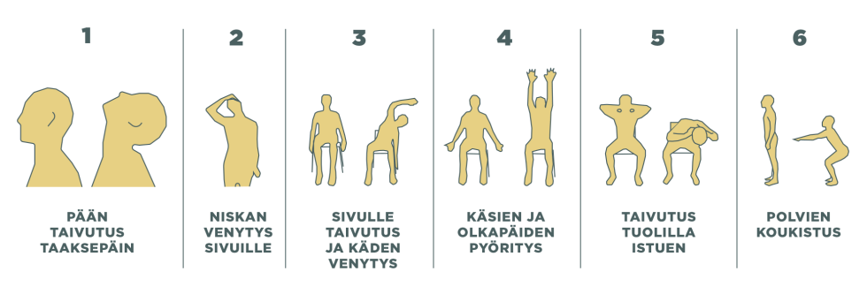
Taukojumppa on hyvä tehdä!

Slide 3
Muuten voi tulla selkä- tai niskakipuja!

Slide 4
Jos olet koneella pitkään niin sinun pitäisi välillä nousta seisomaan

